Slide 1
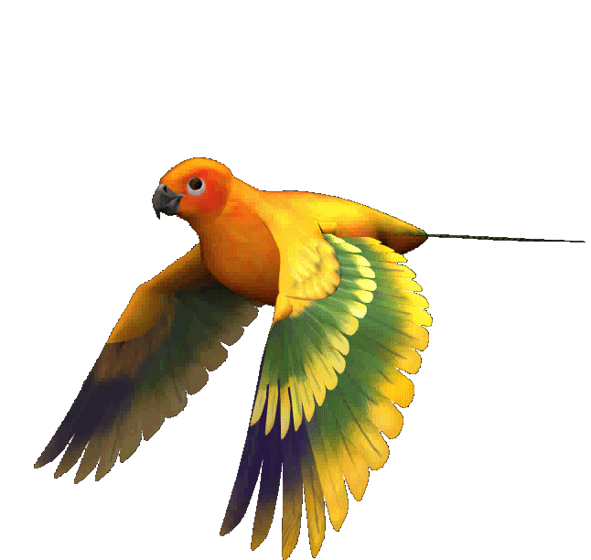
সবাইকে শুভেচ্ছা
স্বাগতম
ক্লাসে মনোযোগী হও, এদিক সেদিক তাকানো এবং কথা বলা থেকে বিরত থাকো।

Slide 2
প্রথম অধ্যায়
ভৌতজগৎ ও পরিমাপ
ক্লাসে মনোযোগী হও, কথা বলা এবং এদিক সেদিক তাকানো থেকে বিরত থাকো।

Slide 3
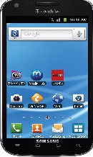
মোঃহাবিবুর রহমান
ইনস্ট্রাক্টর (পদার্থবিজ্ঞান)
টেকনিক্যাল স্কুল ও কলেজ
কিশোরগঞ্জ ।
0171৫৩৪২৯৩৪
শ্রেণিঃএকাদশ
বিষয়ঃ পদার্থ বিজ্ঞান-১
অধ্যায়ঃ ০1
সময়ঃ ৯০ মিনিট
ক্লাসে মনোযোগী হও, কথা বলা এবং এদিক সেদিক তাকানো থেকে বিরত থাকো।

Slide 4
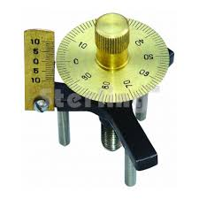
স্ফেরোমিটার
যন্ত্রটির নাম কি?
পরিমাপের কাজে
উপরের যন্ত্রটি ব্যবহৃত হয় . . .
ক্লাসে মনোযোগী হও, কথা বলা এবং এদিক সেদিক তাকানো থেকে বিরত থাকো।

Slide 5
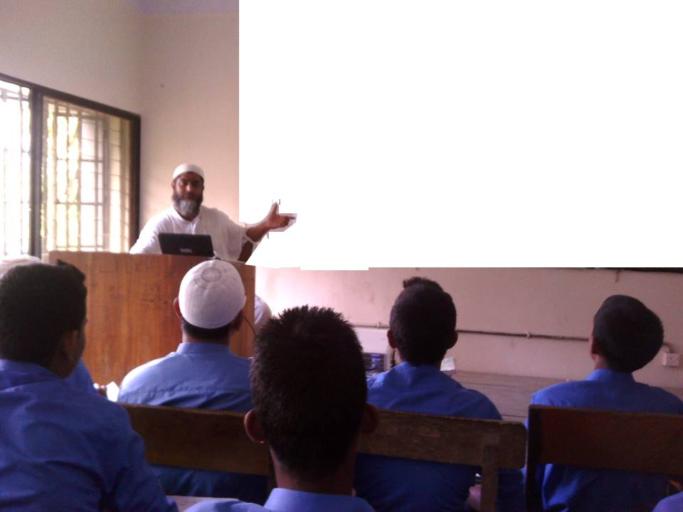
আজকের পাঠ শিরোনাম
স্ফেরোমিটারের সাহায্যে একটি উত্তল পৃষ্ঠের বক্রতার ব্যাসার্ধ নির্ণয়।
ক্লাসে মনোযোগী হও, কথা বলা এবং এদিক সেদিক তাকানো থেকে বিরত থাকো।

Slide 6
শিখনফল
এ পাঠ শেষে শিক্ষার্থীরা .................
স্ফেরোমিটার কী তা ব্যাখ্যা করতে পারবে।
গোলীয় পৃষ্ঠের বক্রতার ব্যাসার্ধ ব্যাখ্যা করতে পারবে।
স্ফেরোমিটারের পিচ কী তা বর্ণনা করতে পারবে।
লঘিষ্ঠ গণন কাকে বলে তা বর্ণনা করতে পারবে।
স্ফেরোমিটার ব্যবহার করে বক্রতার ব্যাসার্ধ নির্ণয় করতে পারবে।
ক্লাসে মনোযোগী হও, কথা বলা এবং এদিক সেদিক তাকানো থেকে বিরত থাকো।

Slide 7
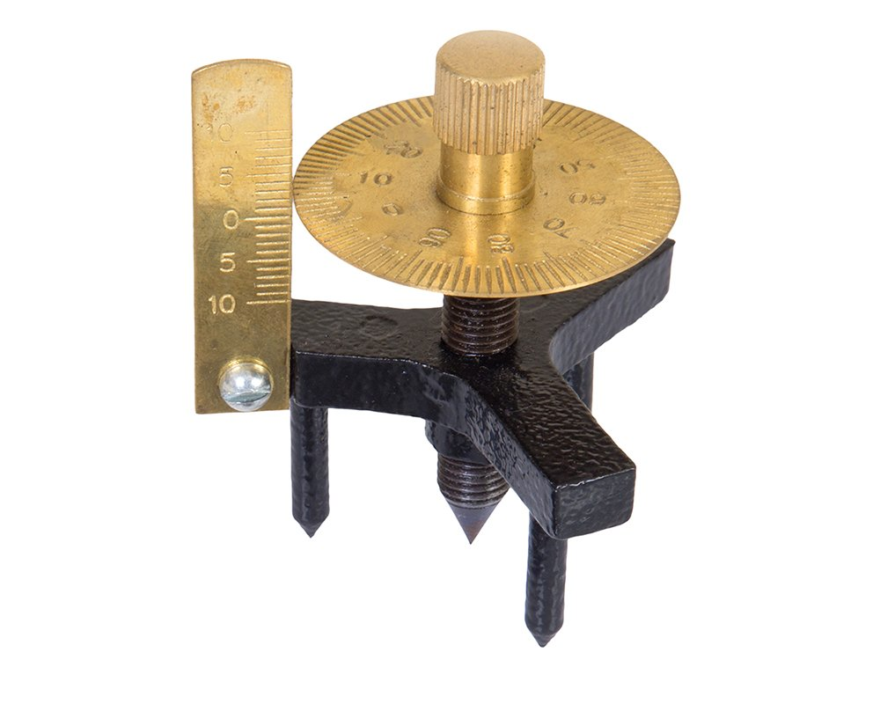
প্রয়োজনীয় যন্ত্রপাতি
একটি স্ফেরোমিটার
একটি উত্তল লেন্স
একটি কাঁচ ফলক
ক্লাসে মনোযোগী হও, কথা বলা এবং এদিক সেদিক তাকানো থেকে বিরত থাকো।

Slide 8
স্ফেরোমিটার
গোলীয় বা স্ফেরিক্যাল তলের বক্রতার ব্যাসার্ধ নির্ণয় করা যায় বলে এ যন্ত্রের নাম স্ফেরোমিটার। তা ছাড়া পাতলা পাতের পুরুত্বও এই যন্ত্রের সাহায্যে নির্ণয় করা যায়।
ক্লাসে মনোযোগী হও, কথা বলা এবং এদিক সেদিক তাকানো থেকে বিরত থাকো।

Slide 9
স্ফেরোমিটারের গঠন
স্ক্রুর হাতল
ধাতব চাকতি
রৈখিক স্কেল
ফ্রেম
পা, C
পা, A
পা, B
স্ক্রু
তিন পা যুক্ত একটি ফ্রেমের মাঝে ধাতব চাকতিযুক্ত একটি স্ক্রু বসানো থাকে।
একটি পায়ে একটি রৈখিক স্কেল যুক্ত থাকে।
ক্লাসে মনোযোগী হও, কথা বলা এবং এদিক সেদিক তাকানো থেকে বিরত থাকো।

Slide 10
লঘিষ্ঠ গণন নির্ণয়
বৃত্তাকার স্কেলের ভাগ সংখ্যা= 100
বৃত্তাকার স্কেল 1বার ঘুর্ণনে রৈখিক স্কেল পাঠ= 1mm
পিচ=$\frac{রৈখিক স্কেল পাঠ}{বৃত্তাকার স্কেলের ঘুর্ণন সংখ্যা}$=$\frac{1mm}{1}$=1mm
$$∴ লঘিষ্ঠ গণন, LC= \frac{পিচ}{\text{বৃত্তাকার স্কেলের ভাগ সংখ্যা}}= \frac{1mm}{100} =0.01 mm$$
ক্লাসে মনোযোগী হও, কথা বলা এবং এদিক সেদিক তাকানো থেকে বিরত থাকো।

Slide 11
মূল তত্ত্ব (বক্রতার ব্যাসার্ধ )
কোনো গোলীয় তল যে গোলকের অংশ, সেই গোলকের ব্যাসার্ধকে ঐ গোলীয় তলের বক্রতার ব্যাসার্ধ বলে। বক্রতার ব্যাসার্ধ R হলে-
$$∴R=\frac{d^{2}}{6h}+\frac{h}{2}$$
এখানে,
d = স্ফেরোমিটারের তিন পায়ের মধ্যবর্তী গড় দূরত্ব
h = স্ফেরোমিটারের তিনটি পায়ের তল হতে বক্রতলের উচ্চতা
ক্লাসে মনোযোগী হও, কথা বলা এবং এদিক সেদিক তাকানো থেকে বিরত থাকো।

Slide 12
তিন পায়ের মধ্যবর্তী গড় দুরত্ব d নির্ণয়
স্ফেরোমিটারটিকে একটুকরা সাদা কাগজের উপর চাপ দিয়ে পা তিনটিকে
A,B ,C তিনটি বিন্দুতে চিহ্নিত করা হয়। এরপর বিন্দু তিনটিকে AB,BC,CA পরস্পর যুক্ত করে মিটার স্কেলের সাহায্যে উহাদের দৈর্ঘ্য নির্ণয় করে গড় দূরত্ব d নির্ণয় করা হয়।
$$∴d=\frac{AB+BC+AC}{3}$$
ক্লাসে মনোযোগী হও, কথা বলা এবং এদিক সেদিক তাকানো থেকে বিরত থাকো।

Slide 13
তিন পায়ের মধ্যবর্তী গড় দুরত্ব d নির্ণয়
B
33
32.5
C
A
33.5
$$d=\frac{AB+BC+AC}{3}$$
$d=\frac{32.5+33+33.5}{3}$ mm
= 33 mm
ক্লাসে মনোযোগী হও, কথা বলা এবং এদিক সেদিক তাকানো থেকে বিরত থাকো।

Slide 14
বক্রতলের উচ্চতা h নির্ণয়
এখানে,
h = M পীচ +N$×$LC mm
M = বৃত্তাকার স্কেলের পূর্ণ ঘুর্ণন সংখ্যা
পিচ = $\frac{রৈখিক স্কেল পাঠ}{বৃত্তাকার স্কেলের ঘুর্ণন সংখ্যা}$
N = বৃত্তাকার স্কেলের অতিরিক্ত ভাগ সংখা
LC = লগিষ্ঠ গণন
$$∴ LC= \frac{পিচ}{\text{বৃত্তাকার স্কেলের ভাগ সংখ্যা}}$$
ক্লাসে মনোযোগী হও, কথা বলা এবং এদিক সেদিক তাকানো থেকে বিরত থাকো।

Slide 15
গোলীয়তলে উপর পাঠগ্রহন
প্রথমে স্ফেরোমিটারটিকে গোলীয় তল তথা উত্তল লেন্সের উপর স্থাপন করা হয় এবং মধ্যের স্ক্রুটিকে নিচে বা উপরে সরিয়ে স্ফেরোমিটারের পা তিনটি গোলীয় তলের উপর স্পর্শ করানো হয়। এরপর একটি পাতলা কাগজের টুকরার সাহায্যে স্ফেরোমিটারের পা তিনটি গোলীয় তলে যাতে ভালভাবে স্পর্শকরে (চিত্রানুযায়ী ) তা দেখে নেওয়া হয়। এরপর বৃত্তাকার স্কেলের আদিপাঠ দেখে নেওয়া হয়।
ক্লাসে মনোযোগী হও, কথা বলা এবং এদিক সেদিক তাকানো থেকে বিরত থাকো।

Slide 16
বৃত্তাকার স্কেলের আদি পাঠ
বৃত্তাকার স্কেলের আদিপাঠ C= 20
স্ফেরোমিটারের পা তিনটি গোলীয় তলের উপর স্পর্শ করার পর
বৃত্তাকার স্কেলের আদিপাঠ=20
ক্লাসে মনোযোগী হও, কথা বলা এবং এদিক সেদিক তাকানো থেকে বিরত থাকো।

Slide 17
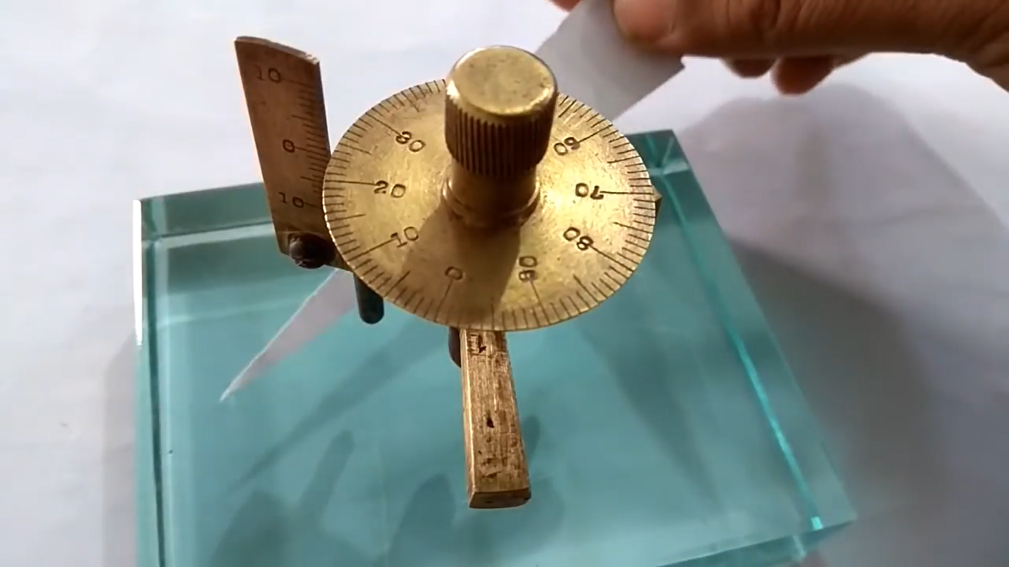
সমতল কাঁচফলকের উপর পাঠগ্রহন
স্ফেরোমিটারটিকে কাঁচফলকের উপর স্থাপন করা হয় এবং মধ্যের স্ক্রুটিকে নিচে বা উপরে সরিয়ে স্ফেরোমিটারের পা তিনটি কাঁচফলক তলের উপর স্পর্শ করানো হয়। এরপর একটি পাতলা কাগজের টুকরার সাহায্যে স্ফেরোমিটারের পা তিনটি কাঁচফলক তলে যাতে ভালভাবে স্পর্শকরে (চিত্রানুযায়ী ) তা দেখে নেওয়া হয়। এরপর বৃত্তাকার স্কেলের পূর্ণ ঘুর্ণন সংখ্যা ও অতিরিক্ত ভাগ সংখ্যা দেখে নেওয়া হয়।
ক্লাসে মনোযোগী হও, কথা বলা এবং এদিক সেদিক তাকানো থেকে বিরত থাকো।

Slide 18
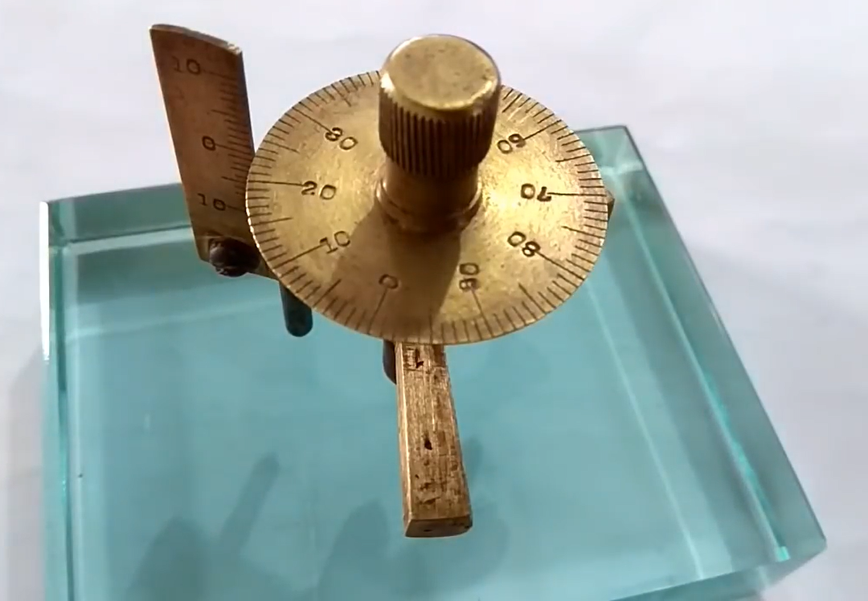
বৃত্তাকার স্কেলের পূর্ণ ঘূর্ণন সংখ্যা
বৃত্তাকার স্কেলের পূর্ণ ঘুর্ণন সংখ্যা M=2
স্ফেরোমিটারের পা তিনটি কাঁচফলক তলের উপর স্পর্শকরে তখন
বৃত্তাকার স্কেলের পূর্ণ ঘুর্ণন সংখ্যা M=2
ক্লাসে মনোযোগী হও, কথা বলা এবং এদিক সেদিক তাকানো থেকে বিরত থাকো।

Slide 19
বৃত্তাকার স্কেলের অতিরিক্ত ভাগ সংখ্যা
বৃত্তাকার স্কেলের অতিরিক্ত ভাগ সংখ্যা N= 83
স্ফেরোমিটারের পা তিনটি কাঁচফলক তলের উপর স্পর্শকরে তখন
বৃত্তাকার স্কেলের অতিরিক্ত ভাগ সংখ্যা N=83
ক্লাসে মনোযোগী হও, কথা বলা এবং এদিক সেদিক তাকানো থেকে বিরত থাকো।

Slide 20
পর্যবেক্ষণ ও সন্নিবেশন
স্ফেরোমিটারের পিচ= 1 মিমি
স্ফেরোমিটারের বৃত্তাকার স্কেলের মোট ভাগ সংখ্যা= 100 টি
স্ফেরোমিটারের লগিষ্ঠ গণন LC = 0.01 মিমি
ছক নং -০১
h নির্ণয়ের ছক
1 | 20 | 2 | 0.01 | 83
2 | 22 | 2 |  | 82
3 | 21 | 2 |  | 80
h = M পীচ +N$×$LC
in mm
বক্রতার ব্যাসার্ধ
R = in mm
গোলীয় তলের উপর বৃত্তাকার স্কেলের আদিযপাঠ
বৃত্তাকার স্কেলের পূর্ণ ঘুর্ণন সংখ্যা= M
বৃত্তাকার স্কেলের অতিরিক্ত ভাগ সংখা = N
লগিষ্ঠ গণন
LC = in mm
গড় h = in mm
পর্যবেক্ষণ সংখ্যা
ক্লাসে মনোযোগী হও, কথা বলা এবং এদিক সেদিক তাকানো থেকে বিরত থাকো।

Slide 21
হিসেব
১ম পর্যবেক্ষনে জন্য,
h = 2 $×$ 1 +83$×0.01$
= 2.83 mm
অনুরূপ ভাবে,
h = 2.82 mm
২য় পর্যবেক্ষনে জন্য,
h = 2.80 mm
৩য় পর্যবেক্ষনে জন্য,
গড়, h$=\frac{2.83+2.82+2.80}{3}$
$$=2.81 mm$$
ক্লাসে মনোযোগী হও, কথা বলা এবং এদিক সেদিক তাকানো থেকে বিরত থাকো।

Slide 22
$$\text{ফলাফল }\text{(}\text{ব্যাসার্ধ} \text{R} \text{নির্ণয়}\text{) }$$
$$তিন পায়ের গড় দুরত্ব, d=33mm$$
$$∴\text{গোলীয় তলের বক্রতার ব্যাসার্ধ}\text{,} \text{R} \text{=} \frac{d^{2}}{6h}+\frac{h}{2}$$
$$=\left(\frac{{33}^{2}}{6×2.81}+\frac{2.81}{2}\right)mm$$
$$=66 mm$$
$$=6.6 cm$$
$$∴\text{গোলীয় তলের বক্রতার ব্যাসার্ধ}\text{,} \text{R} \text{=} 6.6 cm$$
ক্লাসে মনোযোগী হও, কথা বলা এবং এদিক সেদিক তাকানো থেকে বিরত থাকো।

Slide 23
আলোচনা ও সতর্কতা
এই পরীক্ষণে নিম্নের সতর্কতাগুলি অবলম্বন করতে হবে -
স্ফেরোমিটারের পিচ ও লঘিষ্ঠ গণন সতর্কতার সাথে নির্ণয় করতে হবে।
চক্রাকার স্কেলটিকে সর্বদা একই দিকে ঘুড়িয়ে পিচট ত্রুটি পরিহার করতে হবে ।
গোলীয় তল এবং সমতল কাঁচ ফলকের উপর স্ফেরোমিটারের পা তিনটি স্পর্শ করছে কি না তা ভালোভাবে দেখতে হবে।
বৃত্তাকার স্কেলের পুর্ণ ঘুর্ণন সংখ্যা এবং অতিরিক্ত ভাগ সংখ্যা সঠিক ভাবে নির্ণয় করতে হবে ।
স্ফেরোমিটারের বক্রতার ব্যাসার্ধ সঠিক ভাবে হিসেব করতে হবে।
ক্লাসে মনোযোগী হও, কথা বলা এবং এদিক সেদিক তাকানো থেকে বিরত থাকো।

Slide 24
পরীক্ষণটির ব্যবহার
$$∴লেন্সের \text{গোলীয় তলের বক্রতার ব্যাসার্ধ}\text{,} \text{R}\text{ = }6.6 cm$$
$∴লেন্সের \text{ফোকাস} \text{দূরত্ব} \text{,} \text{f}\text{ = }\frac{R}{2} cm$ যদি হয়
$$=\frac{6.6}{2} cm$$
$$=3.3 cm$$
$$∴তাহলে লেন্সের \text{ক্ষমতা} \text{,} \text{P}\text{ = }\frac{1}{f}$$
$=\frac{1}{3.3×{10}^{−2}}$ Diopter
$=30.3$D
ক্লাসে মনোযোগী হও, কথা বলা এবং এদিক সেদিক তাকানো থেকে বিরত থাকো।

Slide 25
জোড়ায় কাজ কাজ
স্ফেরোমিটারের লঘিষ্ঠ গণন কীভাবে নির্ণয় করা যায়? ব্যাখ্যা কর।
ক্লাসে মনোযোগী হও, কথা বলা এবং এদিক সেদিক তাকানো থেকে বিরত থাকো।

Slide 26
মুল্যায়ন
পীচ কী?
লঘিষ্ঠ গণন কাকে বলে?
তিন পায়ের মধ্যবর্তী গড় দুরত্ব কীভাবে নির্ণয় করা যায়।
ক্লাসে মনোযোগী হও, কথা বলা এবং এদিক সেদিক তাকানো থেকে বিরত থাকো।

Slide 27
বাড়ির কাজ
মার্বেল ও ফুটবলের বক্রতার ব্যাসার্ধ নির্ণয় করে দেখাও যে,
h এর মান যত কম বস্তুটির বক্রতার ব্যাসার্ধ তত বেশি।
ক্লাসে মনোযোগী হও, কথা বলা এবং এদিক সেদিক তাকানো থেকে বিরত থাকো।

Slide 28
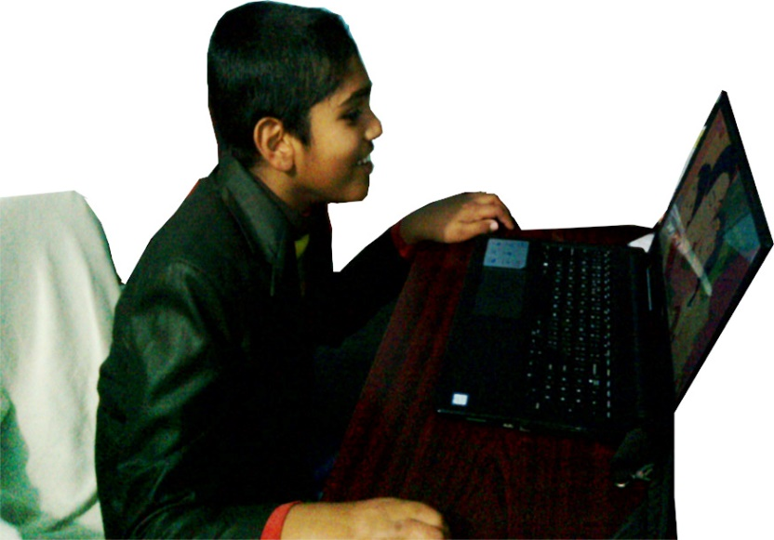
ডিজিটাল
বাংলাদেশ
একটি জানালা একটি দৃশ্য,
একটি কম্পিউটার সারাবিশ্ব

Slide 29
ডিজিটাল
বাংলাদেশ
শতভাগ অনলাইন শিক্ষা কার্যক্রম চালু হলে ,
ফেলের হার শূন্যের কোটায় যাবে চলে।

Slide 30
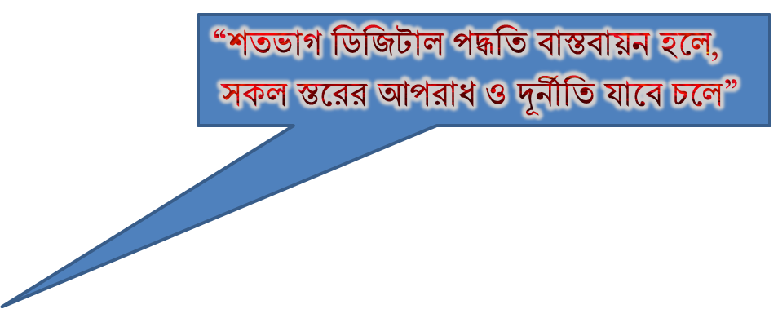

Slide 31
আল্লাহ্‌ আমাদের উপর সহায় হউন
আজ এ পর্যন্তই
খোদা হাফেজ।

